Slide 1



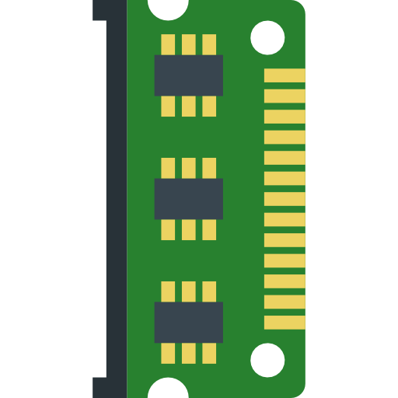
VERİ
YAPILARININ KARMAŞIKLIK ANALİZİ

Slide 2
Bir veri yapısı, verileri düzenlemenin bir yoludur.
Dizi, bağlantılı liste, yığın, kuyruk, ağaç, graph ve diğer birçok yapıya sahibiz.
Bir veri yapısına uygulayabileceğimiz bazı manipülasyonlar var, onları onunla etkileşim kurmanın yolları olarak düşünebiliriz. Bir eleman eklemek, bir elemanı kaldırmak, belirli bir konumdaki elemana erişmek, belirli bir elemanı aramak, elemanları tersine çevirmek, elemanları sıralamak vb..
Asıl olay, kullandığımız veri yapısına bağlı olarak bu etkileşimler farklı bir zaman alabilir, bu yüzden hangi veri yapısını seçeceğinizi bilebilmeniz için her bir veri yapısıyla zaman karmaşıklığını bilmeniz gerekir.

Slide 3
go tostati
Arrays

Slide 4
İki tür dizimiz olduğuna dikkat edin, sabit boyutlu dizi olarak da adlandırılan statik dizimiz var, kapasitesi yürütme sırasında değişemez.
ve yeniden boyutlandırılabilir dizi olarak da adlandırılan dinamik dizimiz var, kapasitesi yürütme sırasında değişebilir.

Slide 5
Örneğin bir elemanı olan çok küçük bir dizi oluşturarak başlıyoruz, o zaman fikir şu ki, her yeni eleman eklememiz gerektiğinde ve dizi dolduğunda, gerçek kapasitenin iki katı olan yeni bir dizi yaratırız. Buraya elemanları kopyalarız, yeni elemanı ekleriz ve eski diziyi sileriz. Eğer, dizinin hala kapasitesi varsa, normal şekilde ekleriz.

Slide 6
4
7
1
9
3
7
5
6

Slide 7
4
7
1
9
3
7
5
6

Slide 8
4
7
1
9
3
7
5
6

Slide 9
4
7
1
9
3
7
5
6

Slide 10
4
7
1
9
3
7
5
6

Slide 11
4
7
1
9
3
7
5
6

Slide 12
4
7
1
9
3
7
5
6

Slide 13
4
7
1
9
3
7
5
6

Slide 14
4
7
1
9
3
7
5
6

Slide 15
4
7
1
9
3
7
5
6

Slide 16
4
7
1
9
3
7
5
6

Slide 17
4
7
1
9
3
7
5
6

Slide 18
Bir dizinin başına bir eleman eklemek için, tüm elemanları sağa kaydırmamız gerekir, bu nedenle dizide ne kadar fazla eleman varsa, o kadar fazla elemanın kaydırılması gerekir,
5
1
7
2
6
3
8
4
4

Slide 19
Başa Eleman Ekleme
4

Slide 20
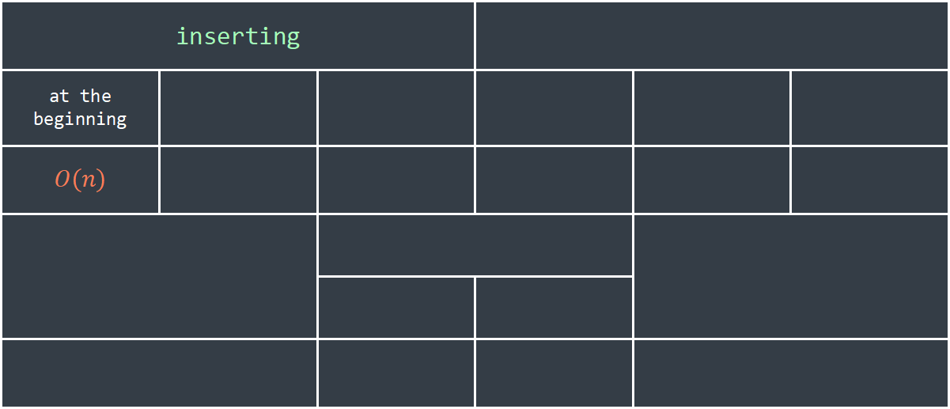
Time complexity of array operations
inserting
at the beginning
$$O(n)$$

Slide 21
Sona Eleman Ekleme
5
1
7
2
6
3
8
4
4

Slide 22
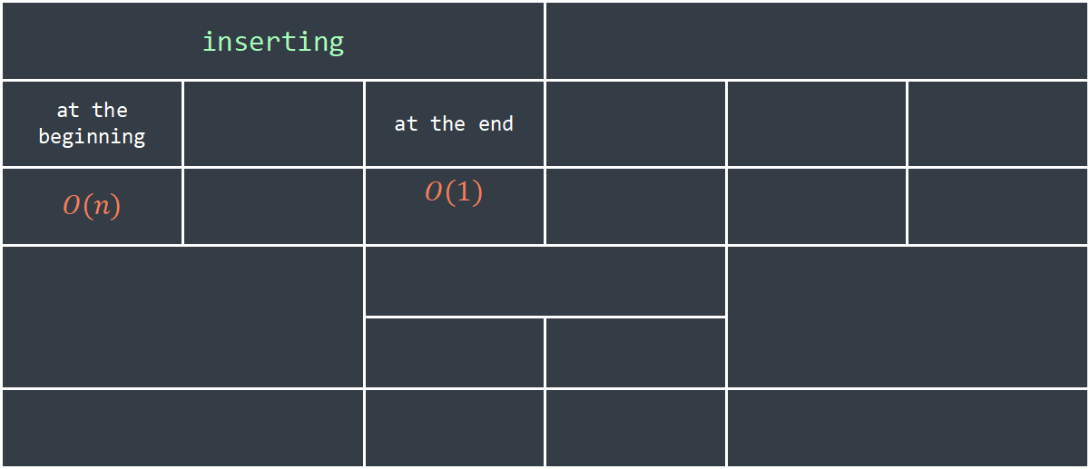
Time complexity of array operations
inserting
at the beginning |  | at the end
$$O(n)$$ |  | $$O(1)$$

Slide 23
Bir dizinin herhangi bir indisine bir eleman eklemek için, ondan sonraki tüm elemanları da kaydırmamız gerekir. Ve en kötü durumda, seçilen indis 0'dır, bu başlangıçta eklemeye eşdeğerdir, bu nedenle tüm n öğelerini sağa kaydırmamız gerekir, bu nedenle zaman karmaşıklığı O(n) olur.
5
1
7
2
6
3
8
4
4

Slide 24
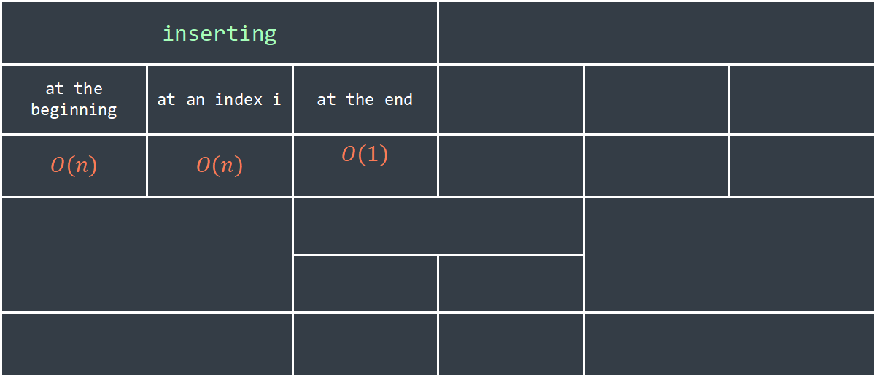
Time complexity of array operations
inserting
at the beginning | at an index i | at the end
$$O(n)$$ | $$O(n)$$ | $$O(1)$$

Slide 25
Baştan Eleman Silme
8
5
1
7
2
6
3
4
Bir elemanı dizinin başından silmek için, ondan sonraki tüm n-1 elemanlarını sola kaydırmamız gerekir ve n-1 işlemleri O(n) zaman karmaşıklığını verir.
Dizinin sonundan bir elemanı çıkarmak için, kaydırılacak elemanımız yok, sadece onu kaldırıyoruz, yani zaman karmaşıklığı O(1).
4

Slide 26
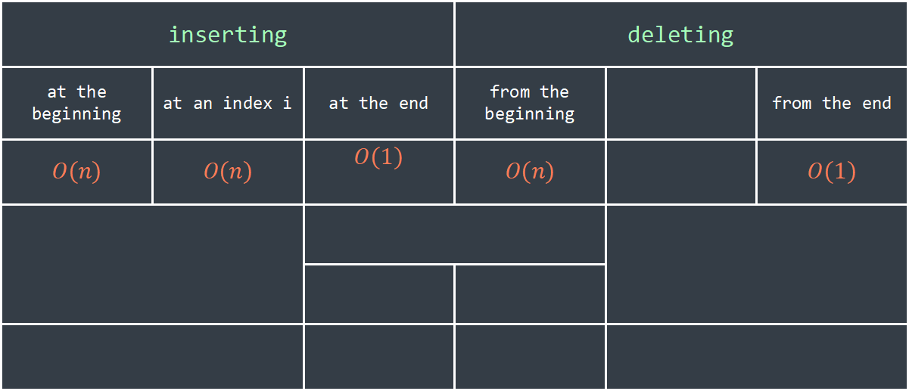
Time complexity of array operations
inserting |  |  | deleting
at the beginning | at an index i | at the end | from the beginning |  | from the end
$$O(n)$$ | $$O(n)$$ | $$O(1)$$ | $$O(n)$$ |  | $$O(1)$$

Slide 27
Belirli bir dizindeki öğeyi kaldırmak için, ondan sonraki tüm öğeleri sola kaydırmamız gerekir, böylece seçilen dizinin 0 olduğu, n-1 öğelerini kaydırmamız gereken bir duruma sahip olabiliriz, bu yüzden zaman belirli bir dizindeki öğeyi kaldırmanın karmaşıklığı O(n)'dir.
1
5
4
7
2
6
3
8
4

Slide 28
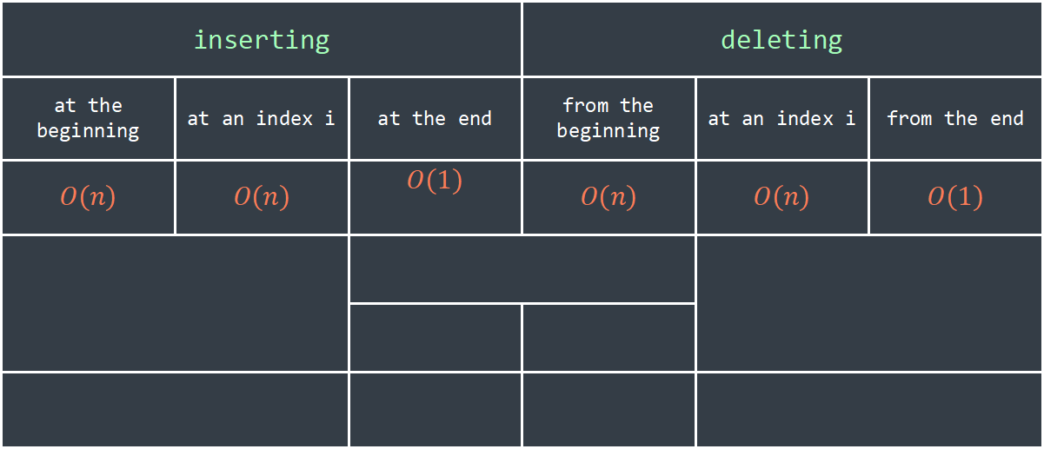
Time complexity of array operations
inserting |  |  | deleting
at the beginning | at an index i | at the end | from the beginning | at an index i | from the end
$$O(n)$$ | $$O(n)$$ | $$O(1)$$ | $$O(n)$$ | $$O(n)$$ | $$O(1)$$

Slide 29
Elemana Erişim
1
5
4
7
2
6
3
8
Belirli bir dizideki öğeye erişmek için programın dizinin adresini alması ve seçilen dizini ona eklemesi yeterlidir, çünkü dizinin öğeleri bellekte bitişiktir, bu yüzden önündeki tüm öğeleri geçmesi gerekmez, doğrudan ona gidebilir. Bu nedenle bir dizideki bir öğeye erişmenin zaman karmaşıklığı O(1)'dir.
4

Slide 30
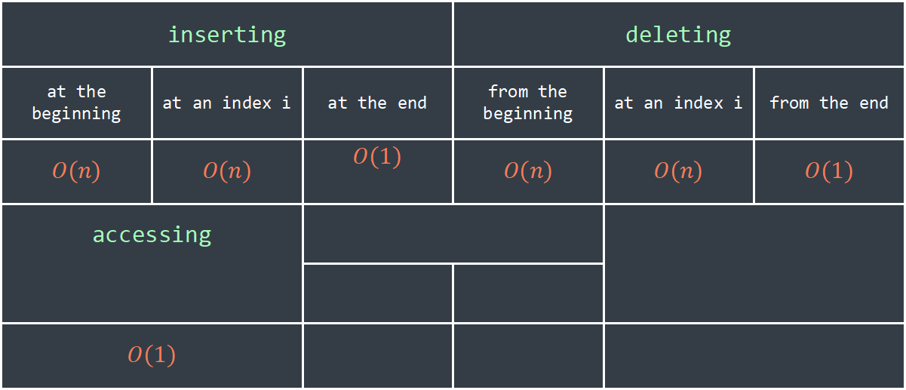
Time complexity of array operations
inserting |  |  | deleting
at the beginning | at an index i | at the end | from the beginning | at an index i | from the end
$$O(n)$$ | $$O(n)$$ | $$O(1)$$ | $$O(n)$$ | $$O(n)$$ | $$O(1)$$
accessing
$$O(1)$$

Slide 31
Elemanı Arama
Bir dizideki bir elemanı aramak için, doğrusal arama veya ikili arama uygulayabiliriz, bu sadece dizinin sıralanıp sıralanmadığına bağlıdır. Sıralanmış bir dizi üzerinde çalışıyorsak, ikili arama uygulanarak O(logn) zaman karmaşıklığında bir eleman aranabilir. Dizinin sıralandığından emin değilsek, O(n) zaman karmaşıklığına sahip doğrusal aramayı kullanmamız gerekir.

Slide 32

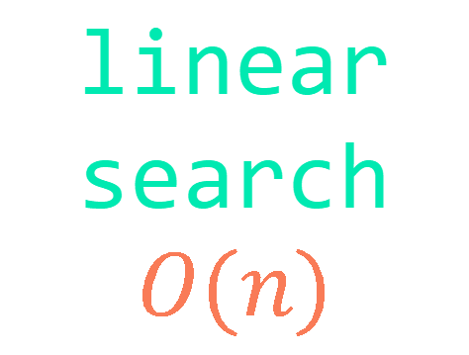

linear
search
$$O(n)$$
binary
search
$$O(logn)$$

Slide 33
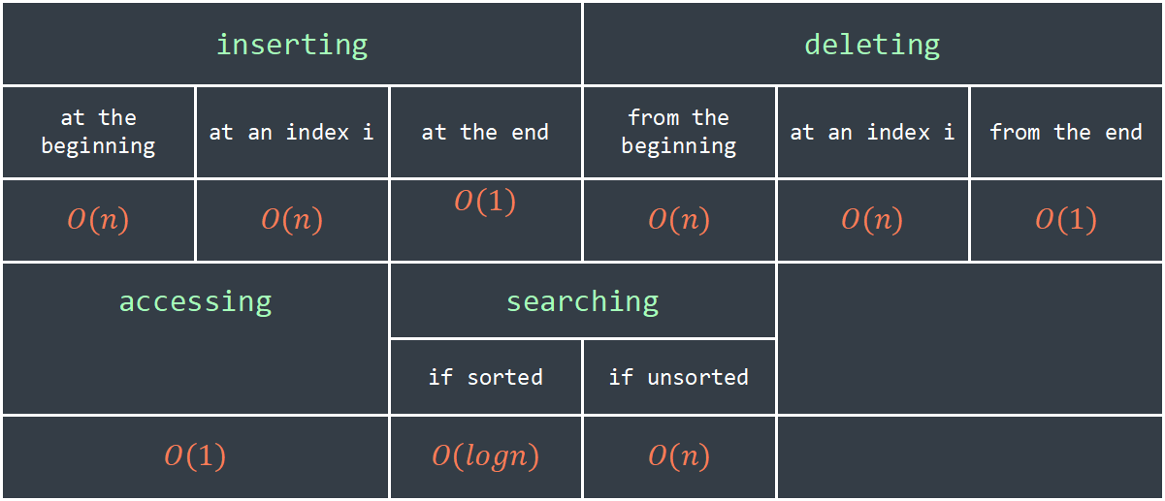
Time complexity of array operations
inserting |  |  | deleting
at the beginning | at an index i | at the end | from the beginning | at an index i | from the end
$$O(n)$$ | $$O(n)$$ | $$O(1)$$ | $$O(n)$$ | $$O(n)$$ | $$O(1)$$
accessing |  | searching
 |  | if sorted | if unsorted
$$O(1)$$ |  | $$O(logn)$$ | $$O(n)$$

Slide 34

Sıralanmakta olan bir dizinin olduğu bir algoritmayı analiz ederken diziyi sıralamanın maliyeti olarak zaman karmaşıklığı O(nlogn) olan karşılaştırma tabanlı bir sıralama algoritması kullandığını varsayabilirsiniz.

Slide 35
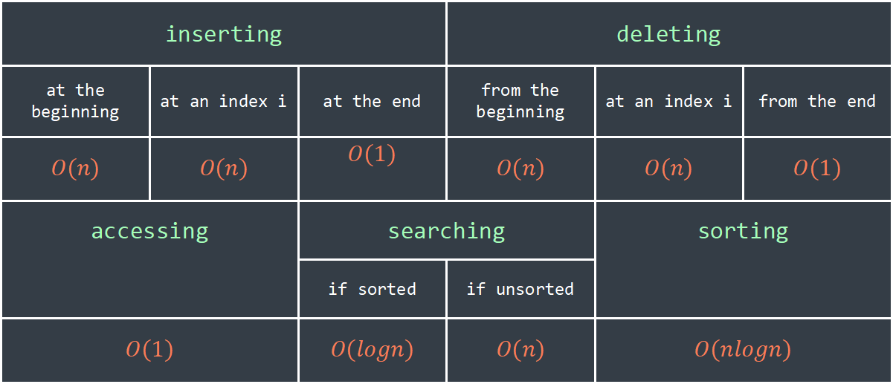
Time complexity of array operations
inserting |  |  | deleting
at the beginning | at an index i | at the end | from the beginning | at an index i | from the end
$$O(n)$$ | $$O(n)$$ | $$O(1)$$ | $$O(n)$$ | $$O(n)$$ | $$O(1)$$
accessing |  | searching |  | sorting
 |  | if sorted | if unsorted
$$O(1)$$ |  | $$O(logn)$$ | $$O(n)$$ | $$O(nlogn)$$

Slide 36
Dynamic array
Python
list
Java ArrayList
JavaScript Array
C++
vector

